Slide 1

01
النظام الذكي لمساعدة المكفوفين

Slide 2

المقدمة :
الذكاء الاصطناعي أحدث نقلة نوعية في حياة الإنسان
لم يعد مقتصرًا على الترفيه أو التجارة
المكفوفون يواجهون تحديات كبيرة في حياتهم اليومية
أغلب الأنشطة تعتمد على حاسة البصر
غياب البصر يحد من التفاعل الطبيعي مع البيئة

Slide 3

مشكلات البحث :
صعوبة التنقل بأمان في الأماكن العامة
صعوبة التعرف على الأشياء والعقبات
اختلاف ظروف الإضاءة يؤثر على دقة التعرف
صعوبة التمييز بين العوائق الثابتة والمتحركة
الحاجة لمعالجة فورية دون تأخير
استنزاف بطارية الهاتف بسبب المعالجة المستمرة

Slide 4

فكرة النظام :
نظام ذكي يعمل كـ «عيون إلكترونية»
يعتمد على كاميرا الهاتف والمستشعرات
تحليل البيئة المحيطة بشكل فوري
تقديم توصيف صوتي واضح
تنبيه المستخدم بالمخاطر المحتملة

Slide 5

أهداف النظام :
تعزيز استقلالية المكفوفين
زيادة مستوى الأمان أثناء الحركة
تسهيل التنقل داخل البيئات المختلفة
تقليل الاعتماد على المرافقين
توفير حل عملي منخفض التكلفة

Slide 6

حدود المشروع :
يركز على المناطق الحضرية في اليمن
يعتمد على توفر الإنترنت لبعض الخصائص
الإطار الزمني: عام دراسي كامل
الإصدار الأول بخصائص أساسية
لا يعمل بكفاءة في الظلام الدامس

Slide 7
المنهجية :
اعتماد منهجية Agile – Scrum
تقسيم المشروع إلى مراحل (Sprints)
تطوير تكراري وتدريجي
اختبار كل مرحلة قبل الانتقال للأخرى
الاعتماد على ملاحظات المستخدمين الحقيقيين

Slide 8

دراسة الجدوى:
تهدف دراسة الجدوى الى تقييم قابلية تنفيذ النظام
تشمل الجوانب:
الاقتصادية
الفنية
التشغيلية
القانونية والإجتماعية

Slide 9
دراسة الجدوى:
التكاليف الدائمة للنظام | تكاليف بناء النظام
استضافة الخوادم السحابية | تحليل المتطلبات
صيانة النظام | تصميم النظام
تحديث نماذج الذكاء الاصطناعي | تطوير تطبيق الهاتف
دعم فني | تطوير واجهة المشرف
تراخيص برمجية | تطوير Backend
أمن المعلومات والنسخ الاحتياطي | تطوير نماذج الذكاء الاصطناعي
 | الاختبار والتجربة
 | التوثيق
الإجمالي: 14500 دولار | الإجمالي: 22500 دولار

Slide 10
دراسة الجدوى:
المكونات المادية |  | المكونات البرمجية
التكاليف الدائمة للنظام | التكاليف بناء للنظام | التكاليف الدائمة للنظام | التكاليف بناء للنظام
اجهزه المستخدم | الهاتف الذكي | Backend | Backend
استهلاك البطارية | كاميرا الهاتف | نماذج الذكاء الاصطناعي | نماذج الذكاء الاصطناعي
الشبكات | GPS | قاعدة البيانات | قاعدة البيانات
 | Wi-Fi | لوحة تحكم المشرف | لوحة تحكم المشرف
 | Bluetooth | أنظمة التشفير | أنظمة التشفير
 | سماعات |  | تطبيق الهاتف الذكي
 | محرك الاهتزاز

Slide 11
دراسة الجدوى:
الخدمات السحابية والتشغيلية |  | المكونات البشرية
التكاليف الدائمة للنظام | التكاليف بناء للنظام | التكاليف الدائمة للنظام | التكاليف بناء للنظام
استضافة سحابية | إعداد الخوادم | فريق صيانة | محلل النظام
تخزين سحابي | ربط الخدمات | دعم فني | مطور تطبيقات
نسخ احتياطي | إعداد قاعدة البيانات | مهندس ذكاء اصطناعي | مطور Backend
امن معلومات | إعداد النسخ الاحتياطي | مسؤول النظام | مهندس ذكاء اصطناعي
تراخيص برمجية |  |  | مصمم واجهات
 |  |  | مختبر النظام

Slide 12

طرق جمع البيانات :
مقابلات مباشرة مع المكفوفين
الملاحظة الميدانية لسلوك المستخدمين
دراسة الأنظمة المشابهة
ورش عمل تشاركية
بناء نماذج أولية واختبارها

Slide 13

المتطلبات الوظيفية (المستخدم):
تسجيل الدخول وإدارة الحساب
إصدار أوامر صوتية
تحليل البيئة المحيطة
التعرف على الأشياء والعقبات
قراءة النصوص واللافتات
تقديم إرشادات صوتية للحركة

Slide 14
المتطلبات الوظيفية (المشرف):
لوحة تحكم ويب
إدارة المستخدمين
إدارة قاعدة البيانات
مراقبة أداء النظام
إضافة كائنات جديدة وتحسين النماذج

Slide 15

المتطلبات غير الوظيفية :
دقة عالية في التعرف (>95%)
زمن استجابة أقل من ثانيتين
تشفير البيانات وحماية الخصوصية
كفاءة استهلاك الطاقة
توفر النظام بنسبة 99.9%

Slide 16
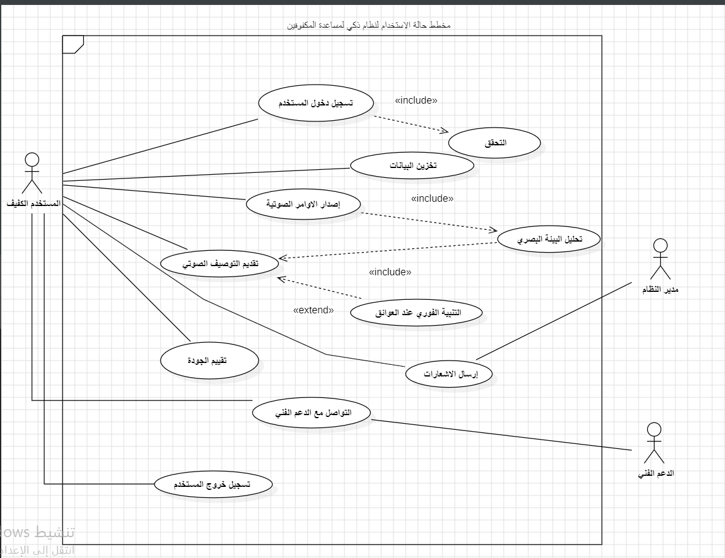
Use Case Diagram

Slide 17
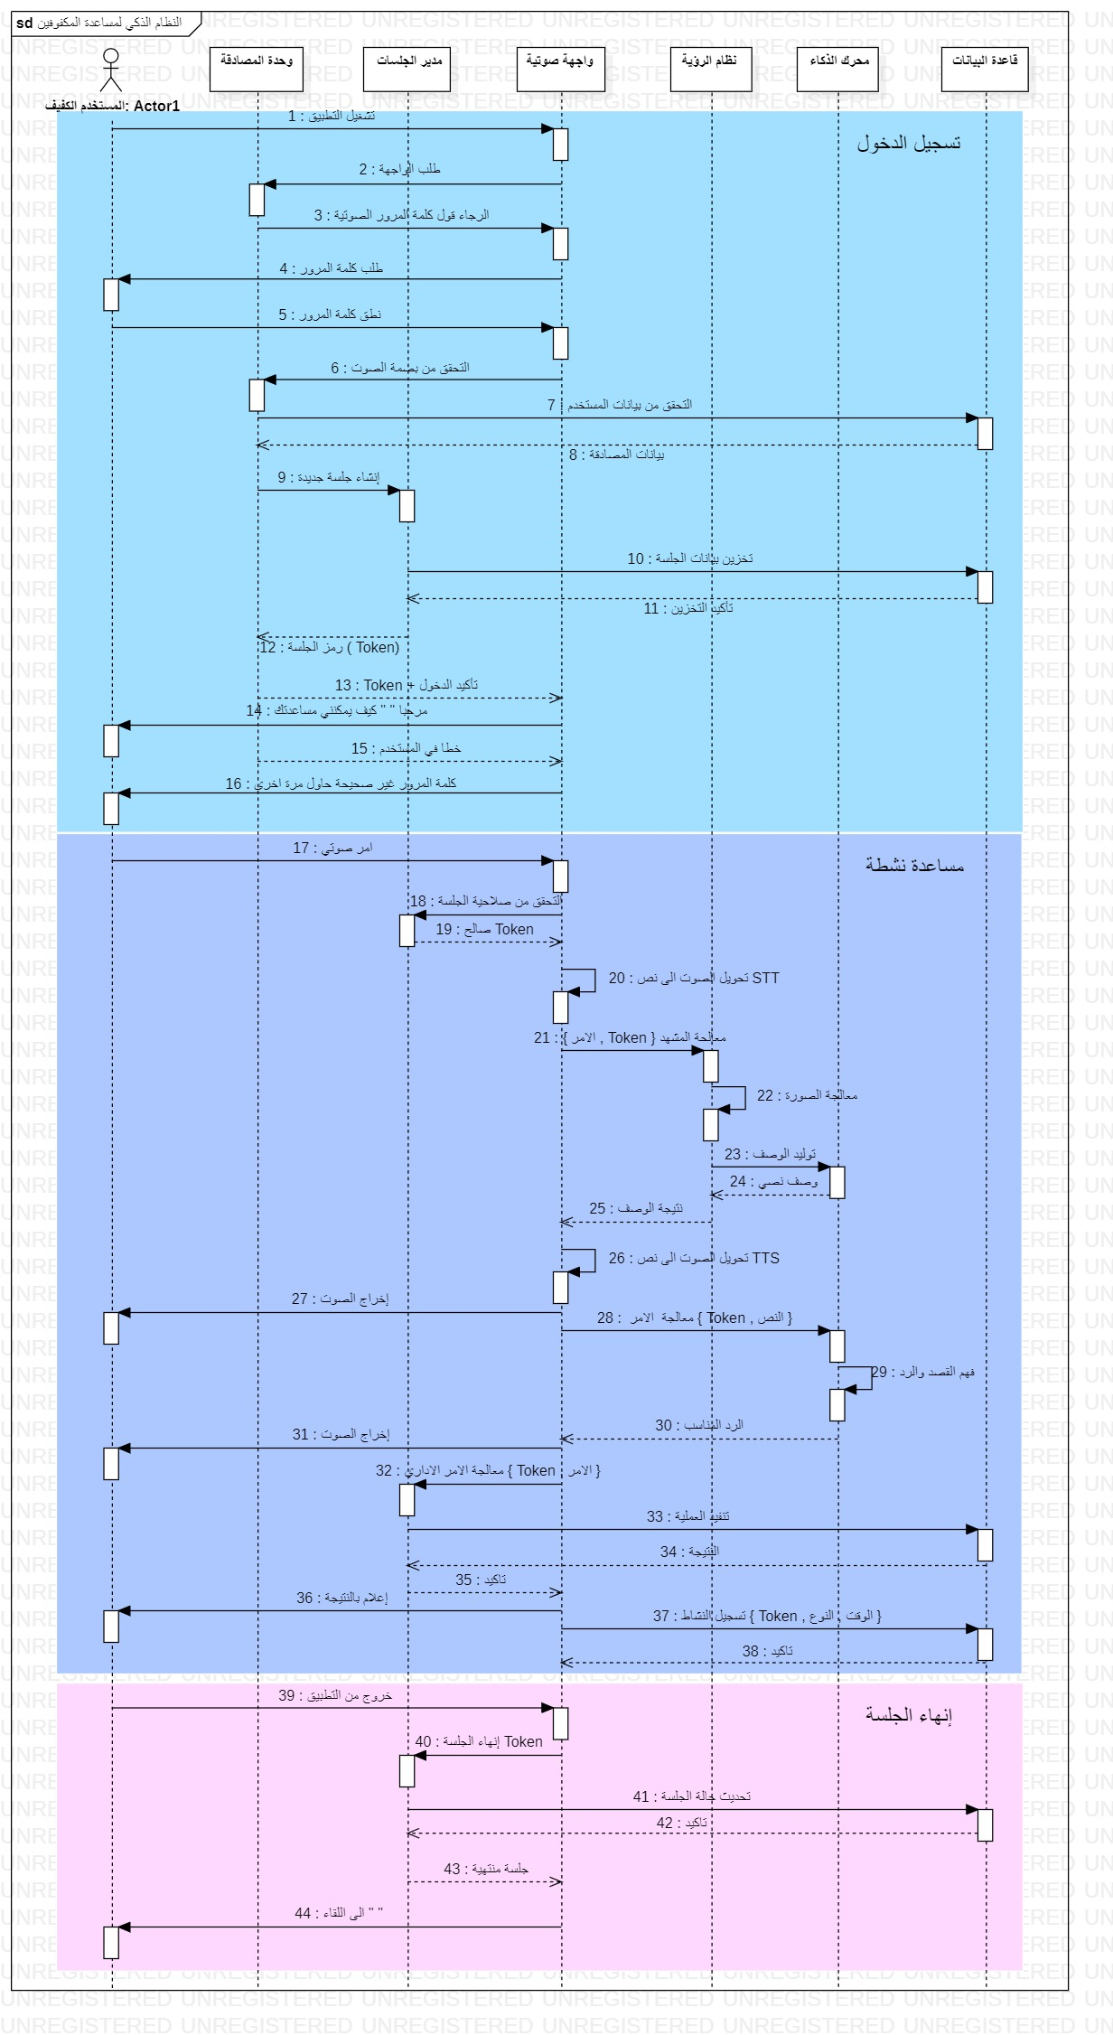
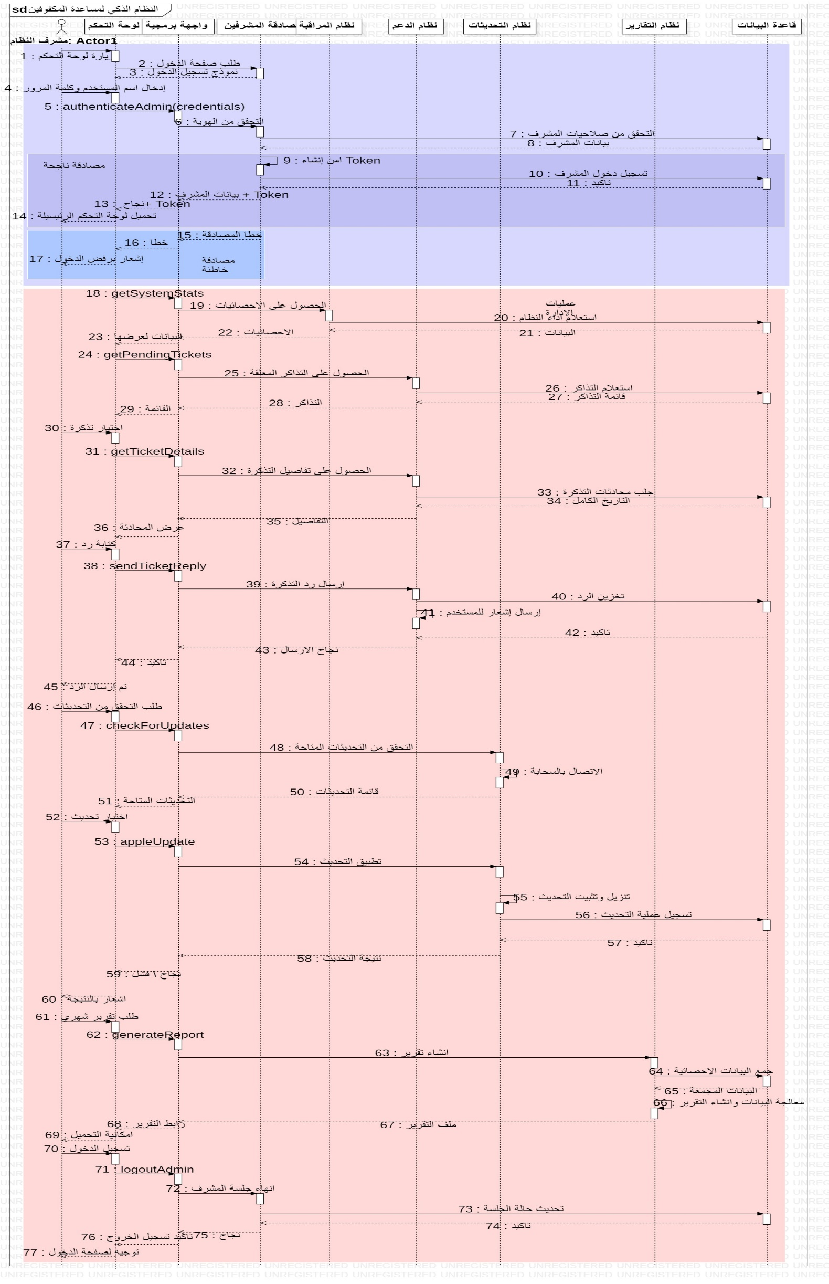
Sequence Diagram

Slide 18
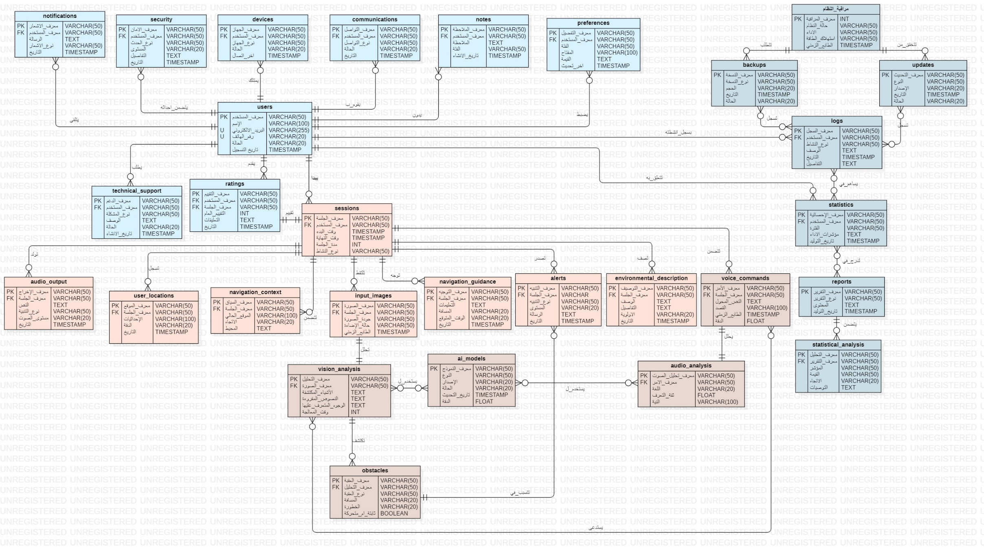
ER Diagram

Slide 19
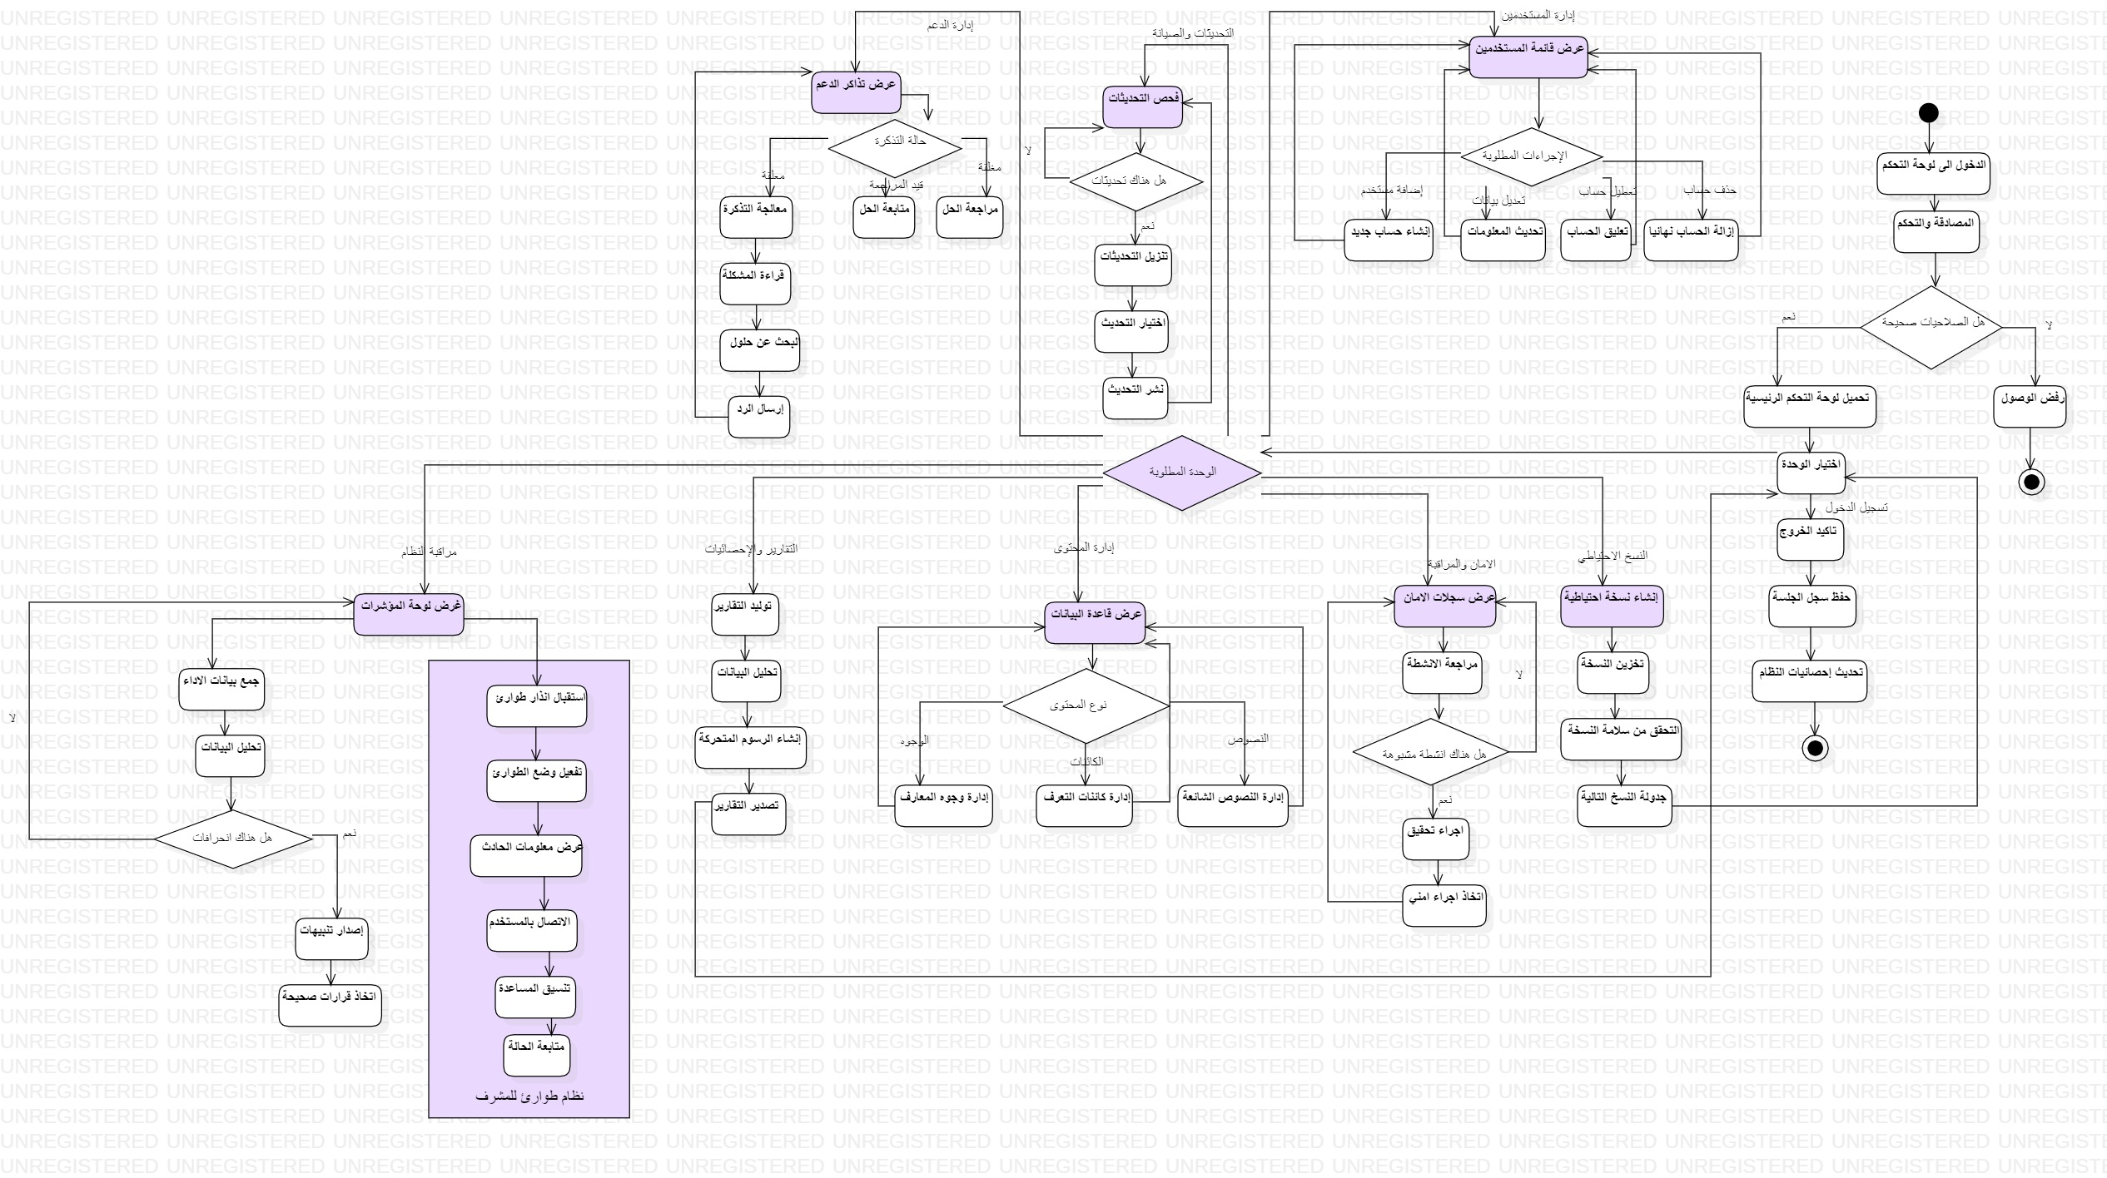
Activity System Diagram

Slide 20
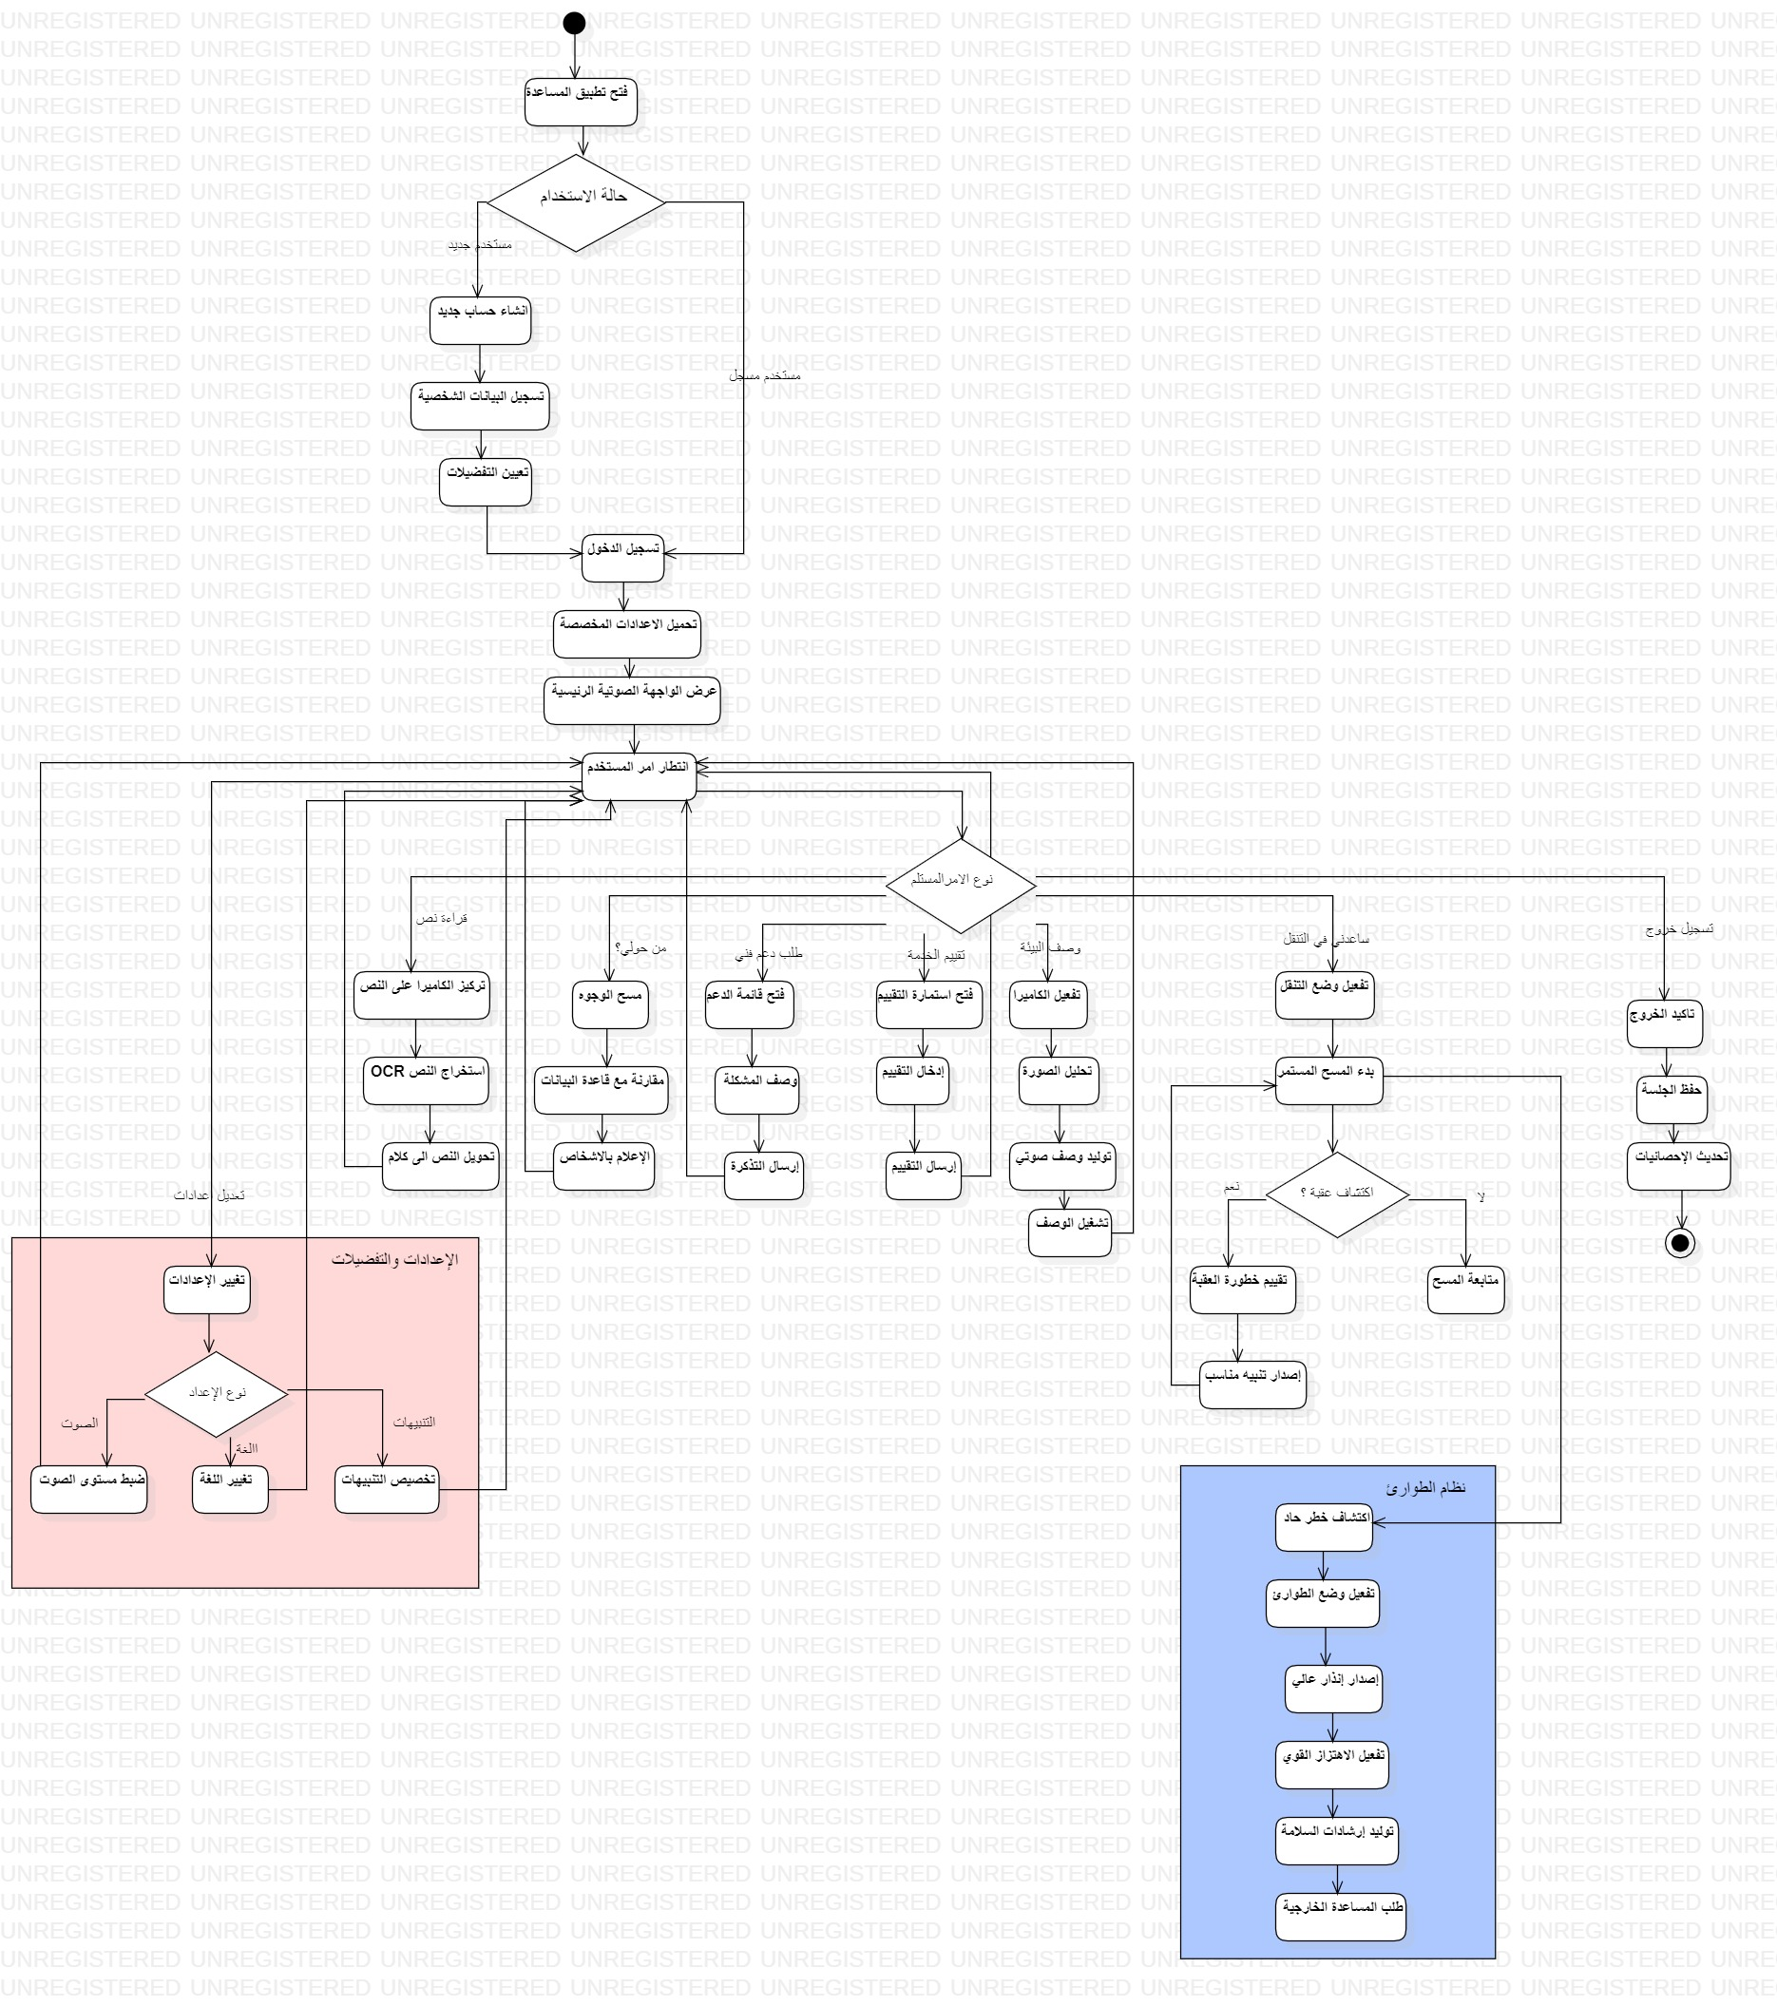
Activity Actor Diagram

Slide 21
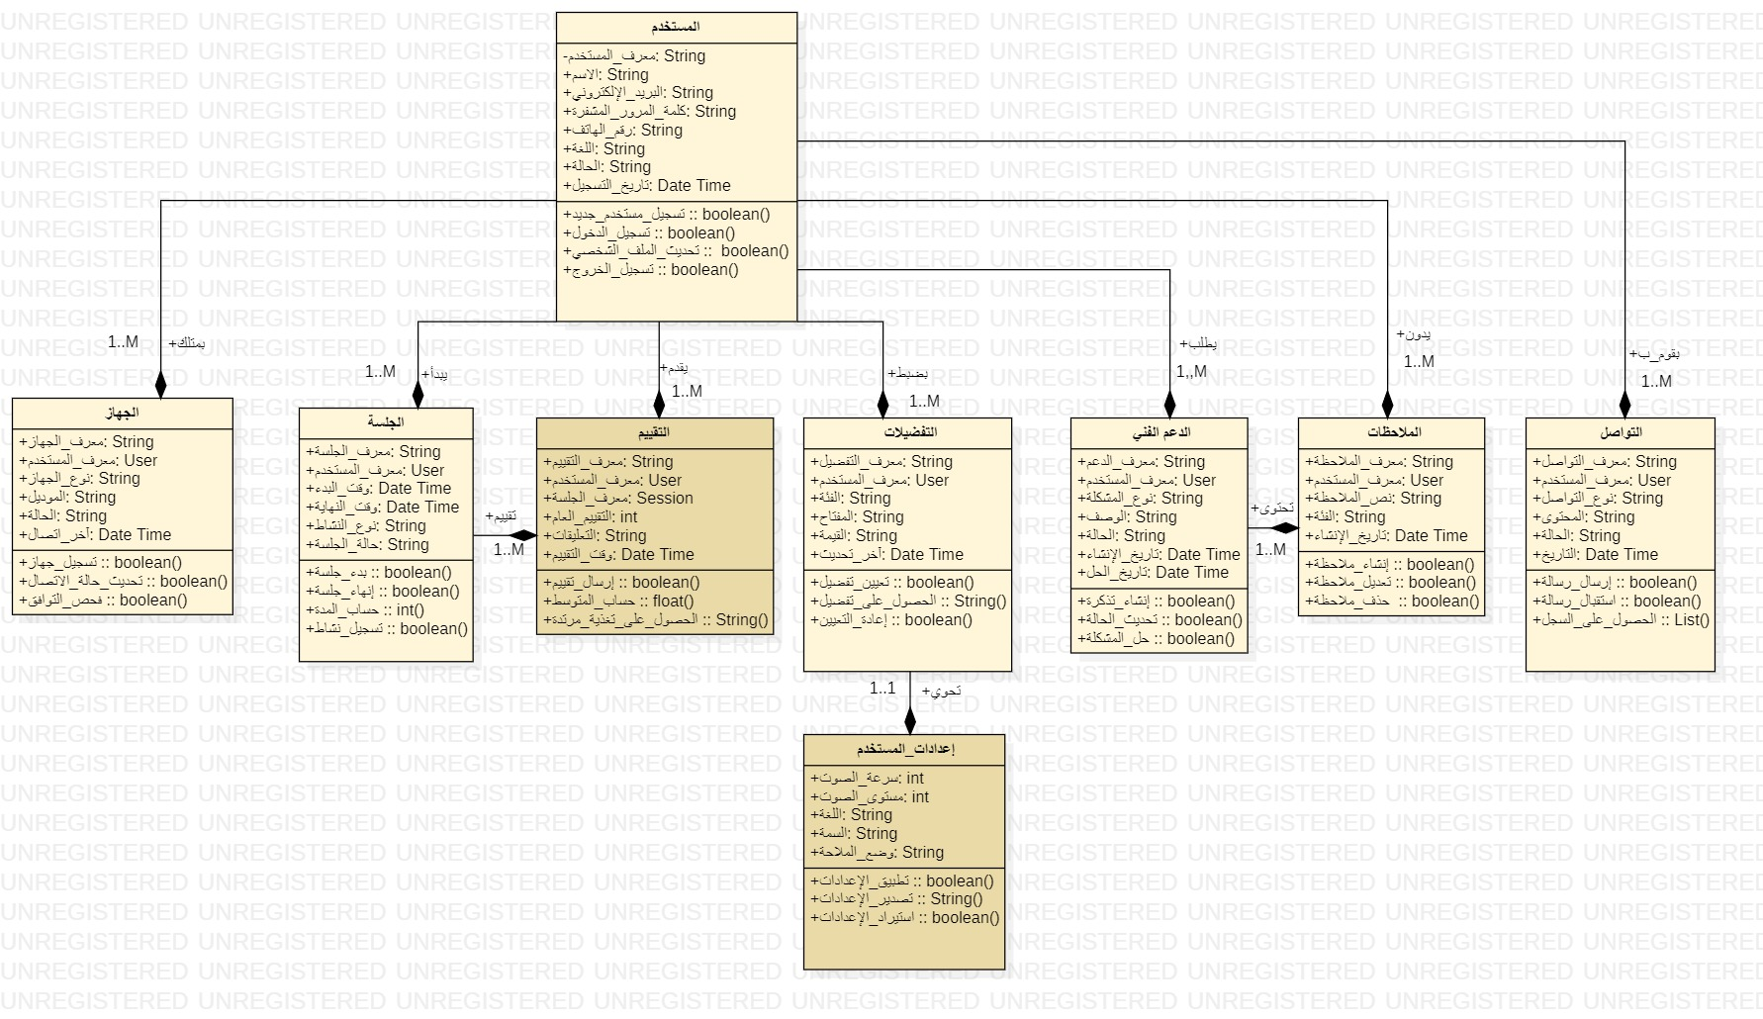
Class Actor Diagram

Slide 22
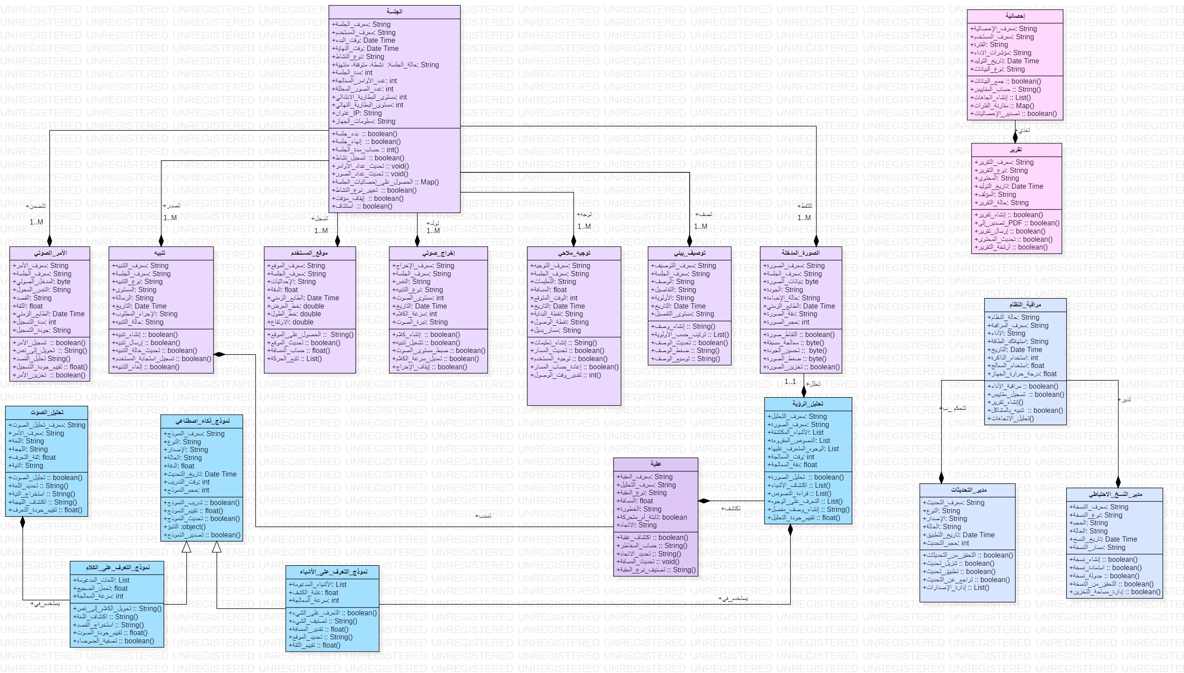
Class System Diagram

Slide 23

الاستنتاجات :
النظام يحقق أهدافه الأساسية
يوفر حلًا عمليًا وذكيًا
قابل للتطوير مستقبلًا
يساهم في دمج المكفوفين بالمجتمع
يعزز السلامة والاستقلالية

Slide 24
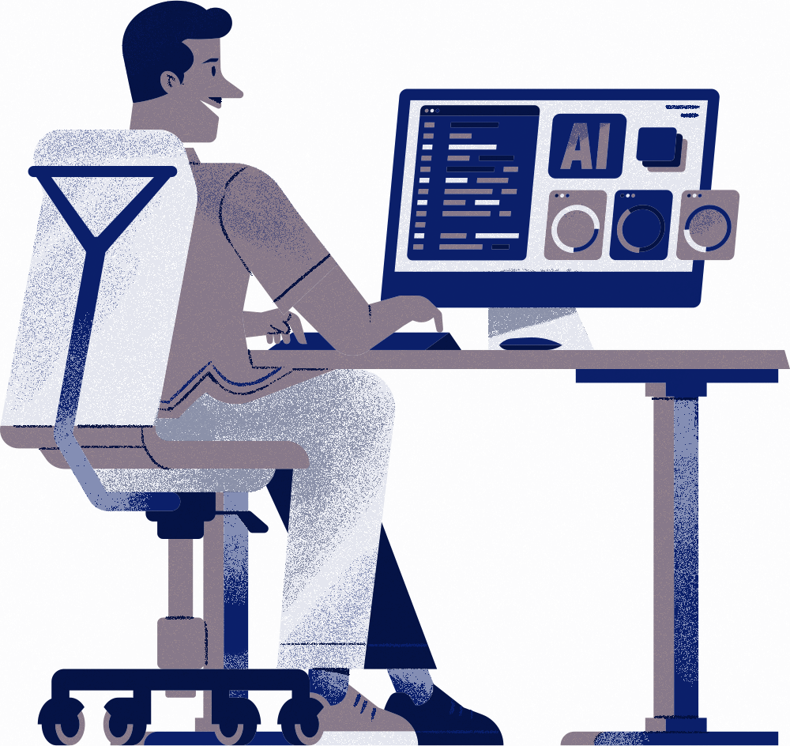
الأعمال المستقبلية :
دعم العمل دون اتصال بالإنترنت
تحسين دقة النماذج
إضافة لغات جديدة
تحسين الأداء واستهلاك الطاقة
توسيع نطاق الاستخدام

Slide 25

THANK YOU

